Slide 1
Vergleich von Introspected REST mit alternative Ansätzen für die Entwicklung von Web-APIs
hinsichtlich Performance, Evolvierbarkeit und Komplexität

Slide 2
„Some architectural styles are often portrayed as ‘silver bullet’ solutions for all forms of software. However, a good designer should select a style that matches the needs of a particular problem being solved.“
[Fielding, 2000, S. 15]

Slide 3
Gliederung
GraphQL
gRPC
Introspected REST
Performance
Evolvierbarkeit
Komplexität
Zusammenfassung & Fazit

Slide 4

Grundlagen

Slide 5

GraphQL

Slide 6

gRPC

Slide 7
syntax = "proto3";
package flogex.thesis.nevernote;
service NeverNoteService {
rpc GetNotes (GetNotesRequest) returns (GetNotesResponse);
}
message GetNotesRequest {
Note.Id id = 1;
}
message GetNotesResponse {
repeated Note notes = 1;
}

Slide 8
message Note {
Id id = 1;
string title = 2;
string content = 3;
Author.Id creator = 4;
message Id {
uint32 value = 1;
}
}
message Author {
Id id = 1;
string user_name = 2; message Id {
uint32 value = 1;
}
}

Slide 9
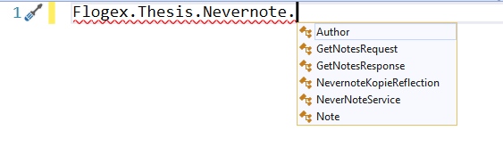

Slide 10
using Flogex.Thesis.Nevernote;
using FluentAssertions;
using Grpc.Net.Client;
var channel = GrpcChannel.ForAddress("https://localhost:5001");
var client = new NeverNoteService.NeverNoteServiceClient(channel);
var request = new GetNotesRequest { Id = new Note.Types.Id { Value = 1 } };
var response = await client.GetNotesAsync(request);
response.Notes.Should().ContainSingle().Which.Id.Value.Should().Be(1);

Slide 11


Introspected REST

Slide 12
„[REST is] inflexible, difficult to implement, difficult to test, with performance and implementation issues. But most importantly, any implementation of [the] REST model is very complex.“
[Vasilakis, 2017],
Hervorheb. im Original

Slide 13
Introspection
Nutzdaten und Metadaten werden getrennt
⤷ Zwei unabhängige Requests notwendig

Slide 14
Microtypes vs. Mediatypes

Slide 15
Mediatype == Microtype-Container
Filter:
Fehler:
Semantik:
JSON:API-Filter
Problem-Details
RDF-API
GraphQL-Querys
JSON-LD
ALPS

Slide 16

Vergleich

Slide 17

Performance

Slide 18
Client
Server
connect
SYN seq=x
SYN-ACK ack=x+1 seq=y
accepted
connected
ACK ack=y+1
data (20) seq=x+1
Antwortzeit
ACK ack=x+21
data (100) seq=y+1
ACK ack=y+101

Slide 19
T1: Zeige die ID und den Titel aller Notizen sowie den Benutzernamen der jeweiligen Urheberinnen und Urheber an.
T2: Zeige den Titel, Inhalt und das Erstellungsdatum der ersten Notiz aus T1 an.
T3: Zeige die Schlagwörter aller Notizen an, die von den Bearbeiterinnen und Bearbeitern der ersten Notiz aus T1 bearbeitet wurden.
T4: Füge das neue Schlagwort „Neu“ zur ersten Notiz aus T1 hinzu.
T5: Lösche alle Notizen, die über das Schlagwort „Mathematik“ verfügen.

Slide 23

Evolvierbarkeit

Slide 24
Evolvierbarkeit
Die Fähigkeit eines Systems, sich an eine veränderte Umgebung oder veränderte Anforderungen anzupassen. [vgl. Breivold, 2007]

Slide 25
C1: Zur Registrierung neuer Autorinnen und Autoren wird ein neues erforderliches Feld Geschlecht hinzugefügt.
C2: Zur Registrierung neuer Autorinnen und Autoren wird ein neues optionales Feld Nationalität hinzugefügt.
C3: Das Feld Email der Autorinnen und Autoren wird entfernt.
C4: Der Begriff „Autor“ wird durch „Benutzer“ ersetzt.
C5: Zu den Notizen wird ein neues Feld veröffentlicht vom Typ Boolean hinzugefügt. Wird eine neue Notiz erstellt, ist der Wert des Felds false.
C6: Es wird ein neuer Arbeitsschritt eingeführt, um eine Notiz zu veröffentlichen.
C7: Eine Notiz kann nur veröffentlicht werden, wenn der Wert des Felds veröffentlicht false ist.
C8: Der Zugriff auf fremde Notizen, die noch nicht veröffentlicht wurden, erfordert Autorisierung.
C9: Bei der Abfrage von Notizen wird die Möglichkeit, nach Werten der Felder zu filtern, eingeführt.

Slide 26
 | Introspected REST | REST | GraphQL | gRPC
C1 | ✓ | ✓ | ✓ | ✗
C2 | ✓ | ✓ | ✓ | ✓
C3 | ✗ | ✗ | ✗ | ✗
C4 | ✓ | ✓ | ✗ | ✗
C5 | ✓ | ✓ | ✓ | ✓
C6 | ✓ | ✓ | ✓ | ✓
C7 | ✓ | ✓ | ✗ | ✗
C8 | ✓ | ✓ | ✗ | ✓
C9 | ✓ | ✓ | ✓ | ✓

Slide 27

Komplexität

Slide 28
 | Int. REST | REST | GraphQL | gRPC
Einfacher Einstieg | ++ | ++ | +++ | +
Sichtbarkeit von Aktionen | ++ | ++ | ++ | +
Aussagekräftige Fehlermeldungen | + | + | ++ | +
Hilfreiche Dokumentation | ++ | ++ | +++ | +++
Ungültige Eingaben vermeiden | + | - | +++ | +++
Beschränkung zulässiger Aktionen | ++ | +++ | - | -
So klein wie möglich | ++ | - | +++ | -
Kleine Arbeitsschritte | ++ | ++ | - | -
Layering | +++ | +++ | + | -
Erwartungen erfüllen | ++ | + | +++ | ++
Wiedererkennbare Muster | ++ | + | +++ | +

Slide 29

Zusammenfassung

Slide 30
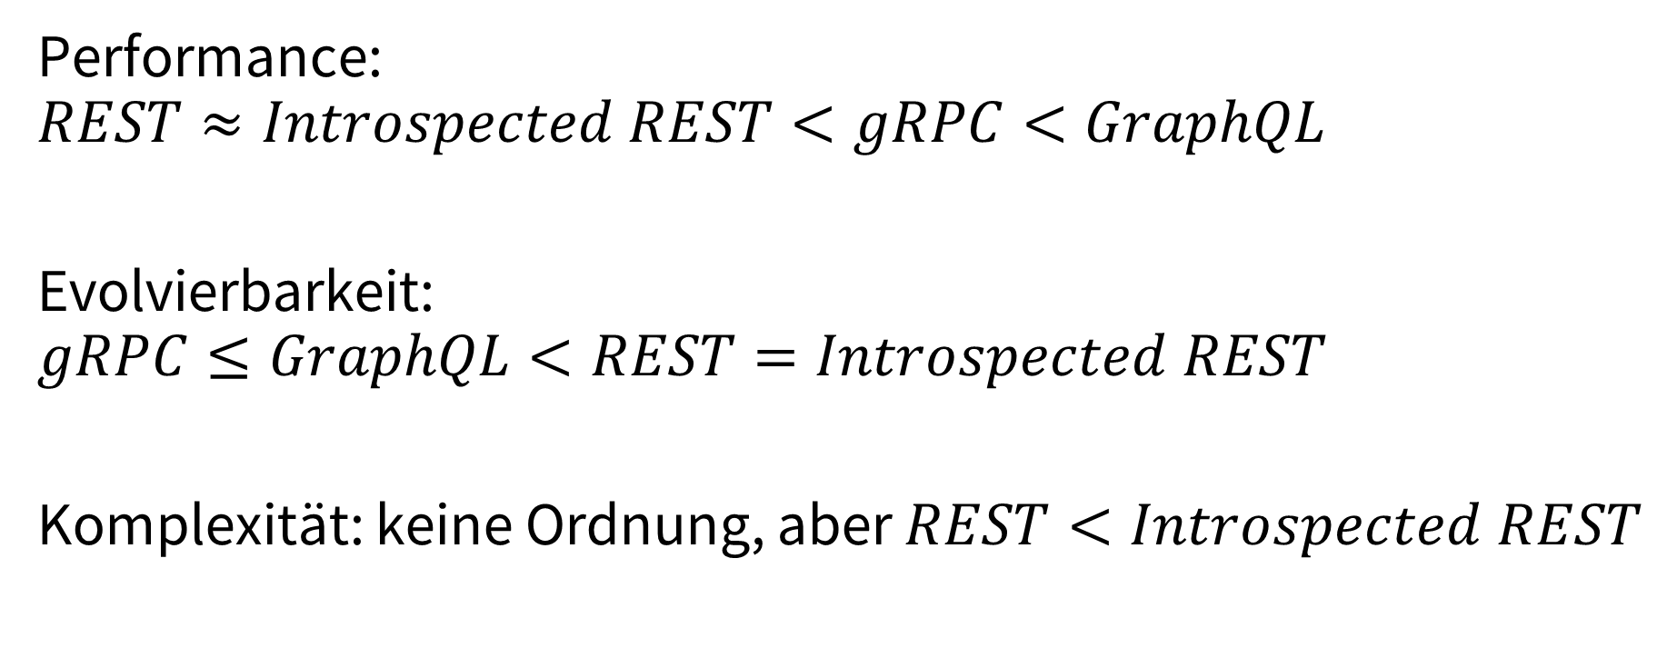
Ergebnisse
Performance:
$$REST≈Introspected REST<gRPC<GraphQL$$
Evolvierbarkeit:
$$gRPC≤GraphQL<REST=Introspected REST$$
Komplexität: keine Ordnung, aber $REST<Introspected REST$

Slide 31
„Some architectural styles are often portrayed as ‘silver bullet’ solutions for all forms of software. However, a good designer should select a style that matches the needs of a particular problem being solved.“
[Fielding, 2000, S. 15]
Hervorheb. FG

Slide 32
Introspected REST
GraphQL
REST

Slide 33
Quellen
Fielding, 2000 | R. T. Fielding und R. N. Taylor. Architectural Styles and the Design of Network-based Software Architectures. 2000.
Jacobson, 2011 | D. Jacobson, G. Brail und D. Woods. APIs: A Strategy Guide. 2011. ISBN: 978-1-449-30892-6
Breivold, 2007 | H. P. Breivold, I. Crnkovic und P. Eriksson. Evaluating Software Evolvability. 2007
Vasilakis, 2017 | F. Vasilakis. Introspected REST: An alternative to REST and GraphQL. 2017

Slide 34

Diskussion

